Slide 1
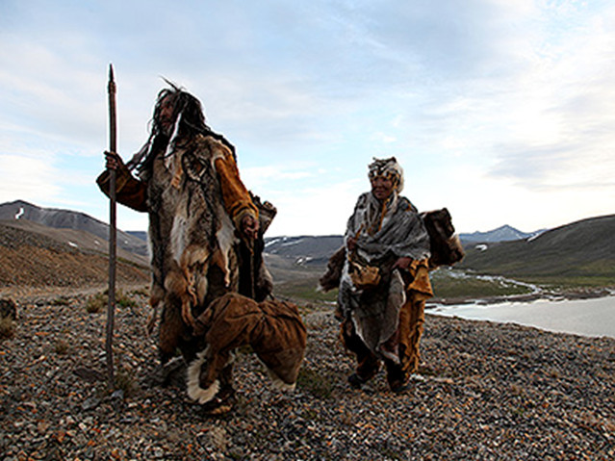
L’être humain en Amérique

Slide 2
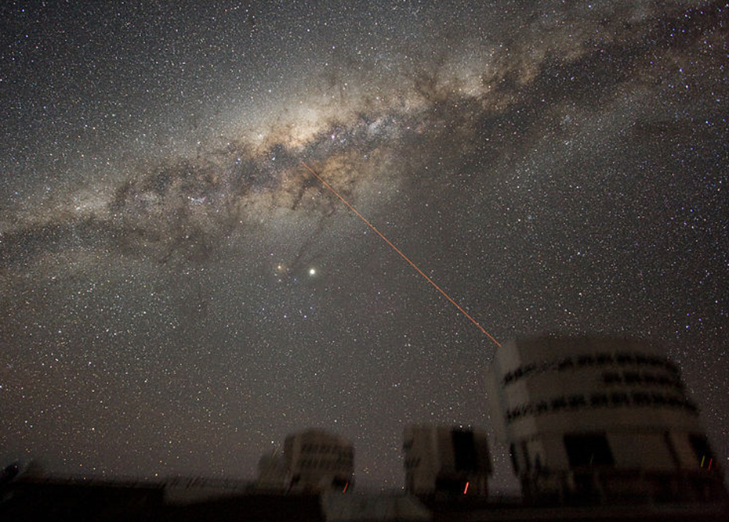
Quel âge l’univers a-t-il?
→ 13.5 G d’années
Quel âge la terre a-t-elle?
→ 4.5 G d’années
(Photo: l’observatoire du Cerro Paranal, au Chili.)

Slide 3
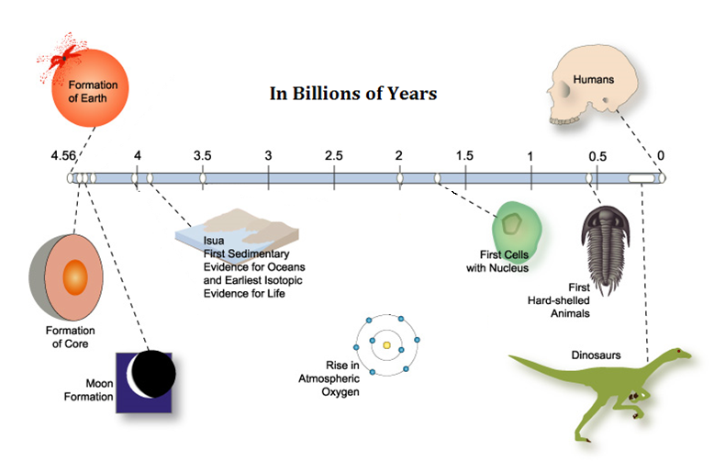

Slide 4
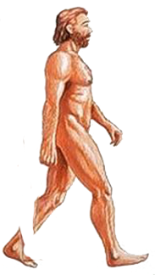
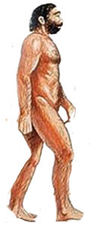
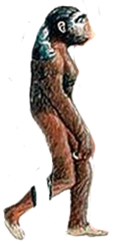
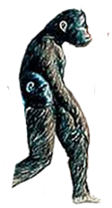
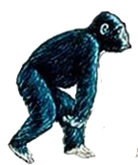
L’être humain en Amérique
L’homme est originaire de l’Afrique
L’australopithèque date d’il y a ~4 millions d’années.
« Preuve »
d’évolution:
Coccyx
Appendis

Slide 5
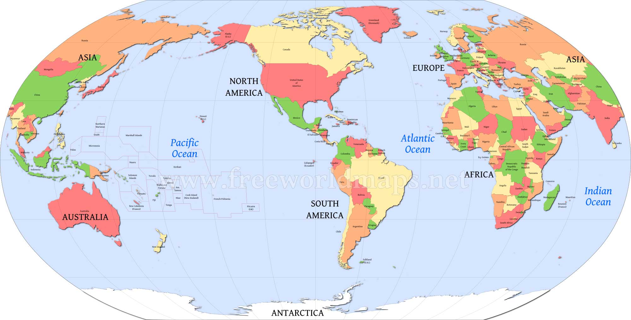
Comment l’homme est-il arrivé en Amérique du Nord?

Slide 6
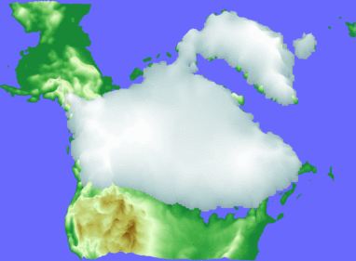
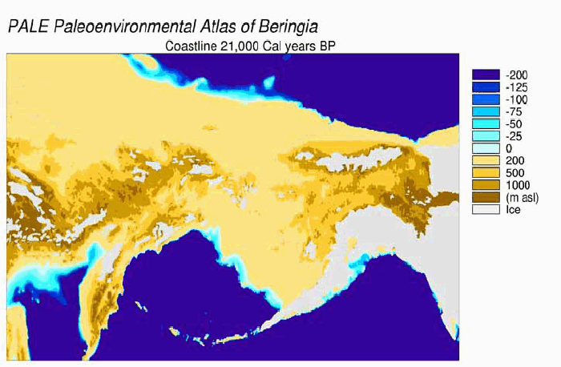
Les premiers occupants
L’homme traverse la Béringie (le détroit de Béring) il y a ~33,000 ans.
Russie
Alaska

Slide 7
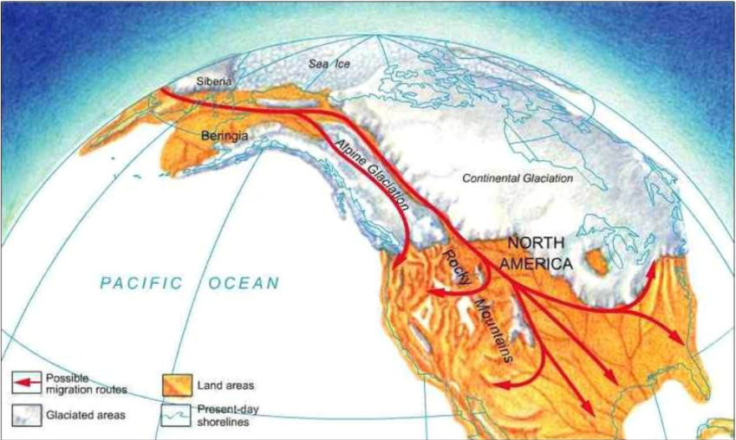

Slide 8
L’être humain en Amérique
À l’époque, la Béringie était de la terre.

Slide 9
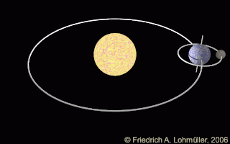
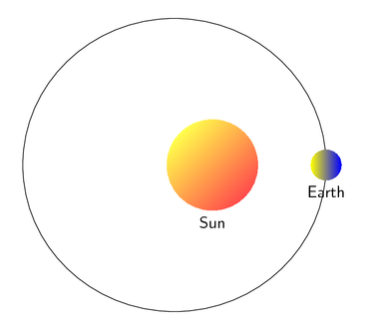

Slide 10
L’être humain en Amérique
À l’époque, la Béringie était de la terre.
L’ère glaciaire était causée par le changement de l’orbite de Terre (orbite excentrique).

Slide 11
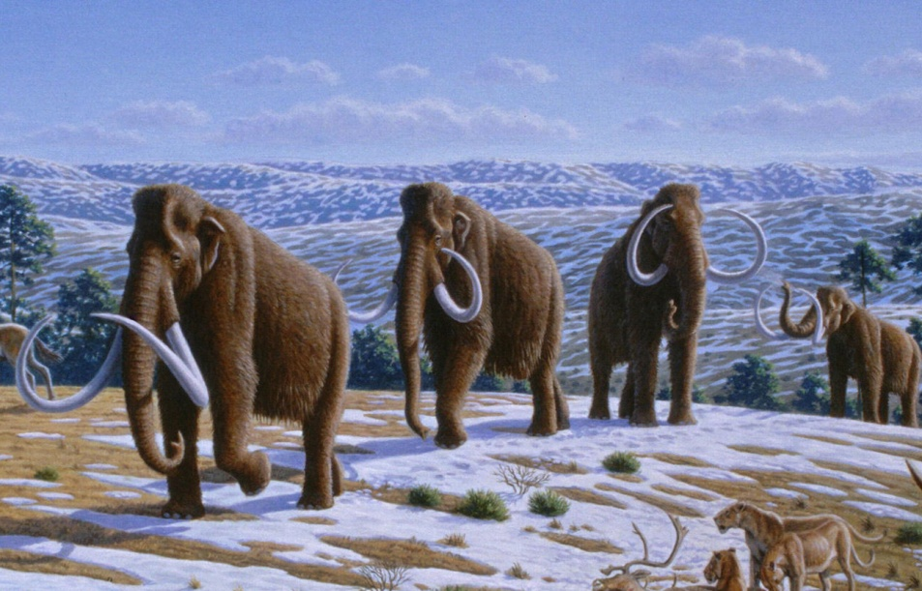
L’être humain en Amérique
Les migrants chassent le gibier (ex: mammouth).

Slide 12
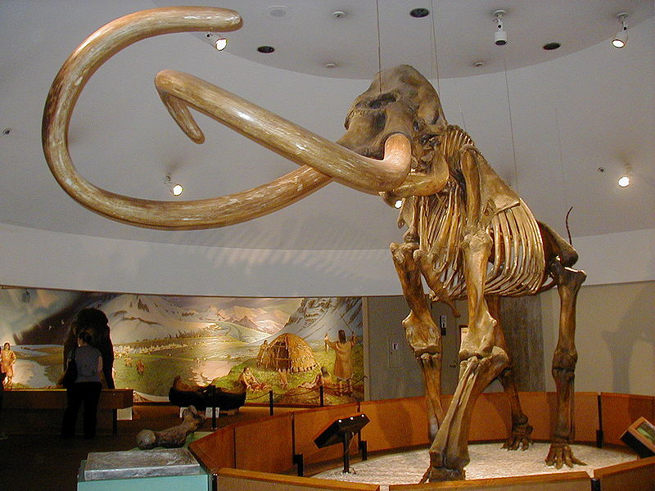
Le mammouth

Slide 13
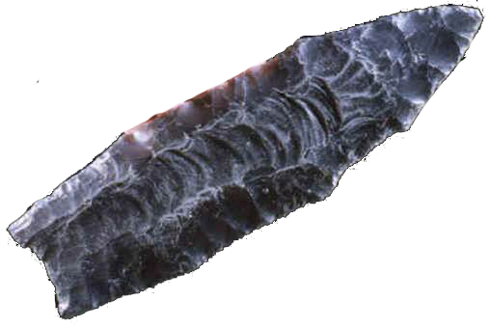
L’être humain en Amérique
Preuve des migrations humaines ?
→ leurs outils (les pointes Folsom et Clovis).
La pointe Clovis
Des pointes Folsom

Slide 14
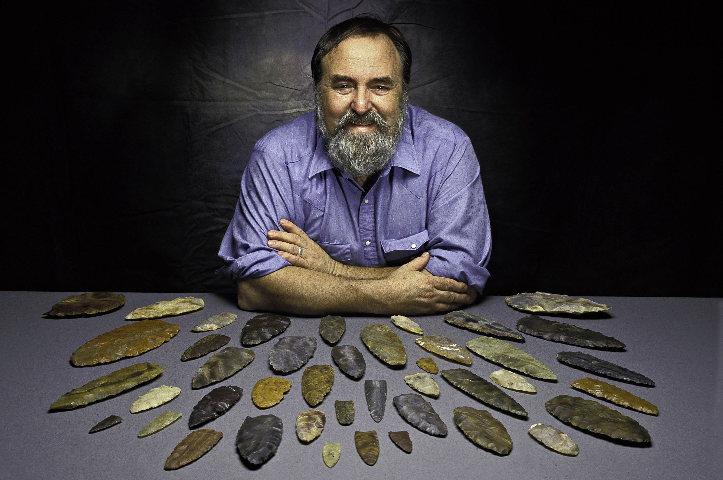
Dennis Stanford avec des pointes Clovis.

Slide 15
Questions importantes
p.18
#1
#3, 1e rangée
gibier
Devoirs: p.18

